Slide 1


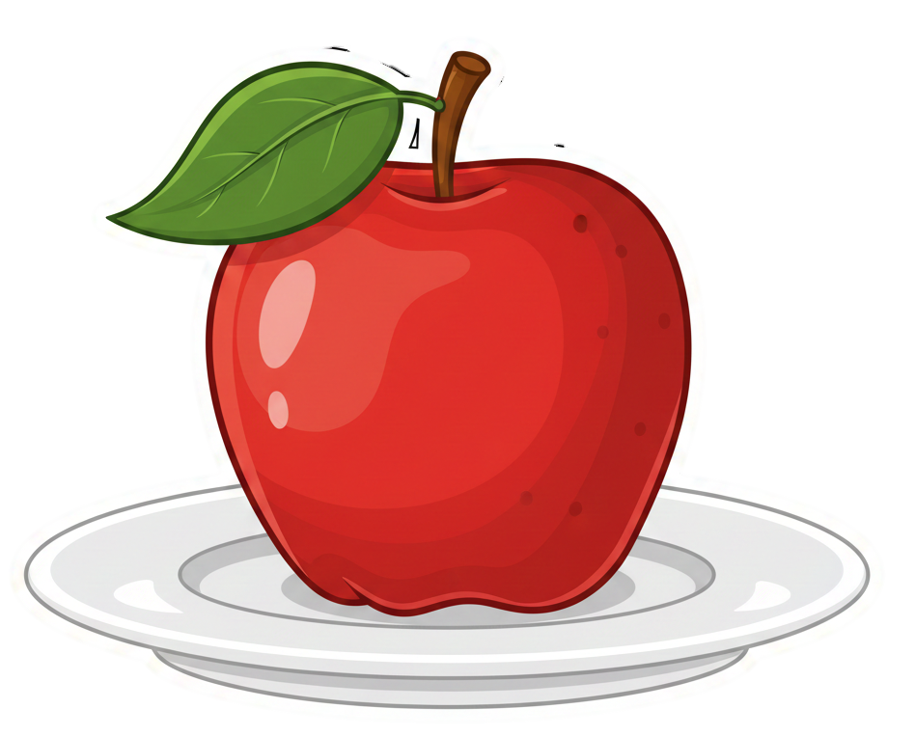
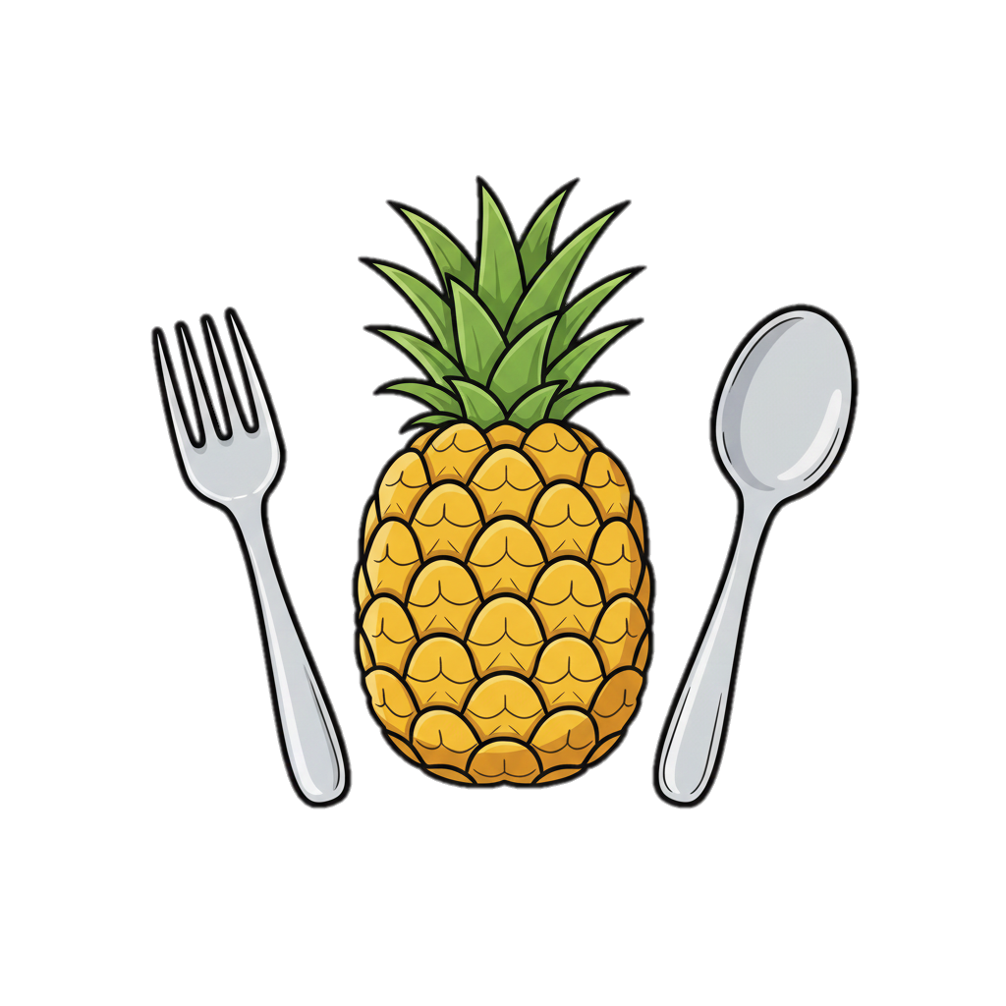

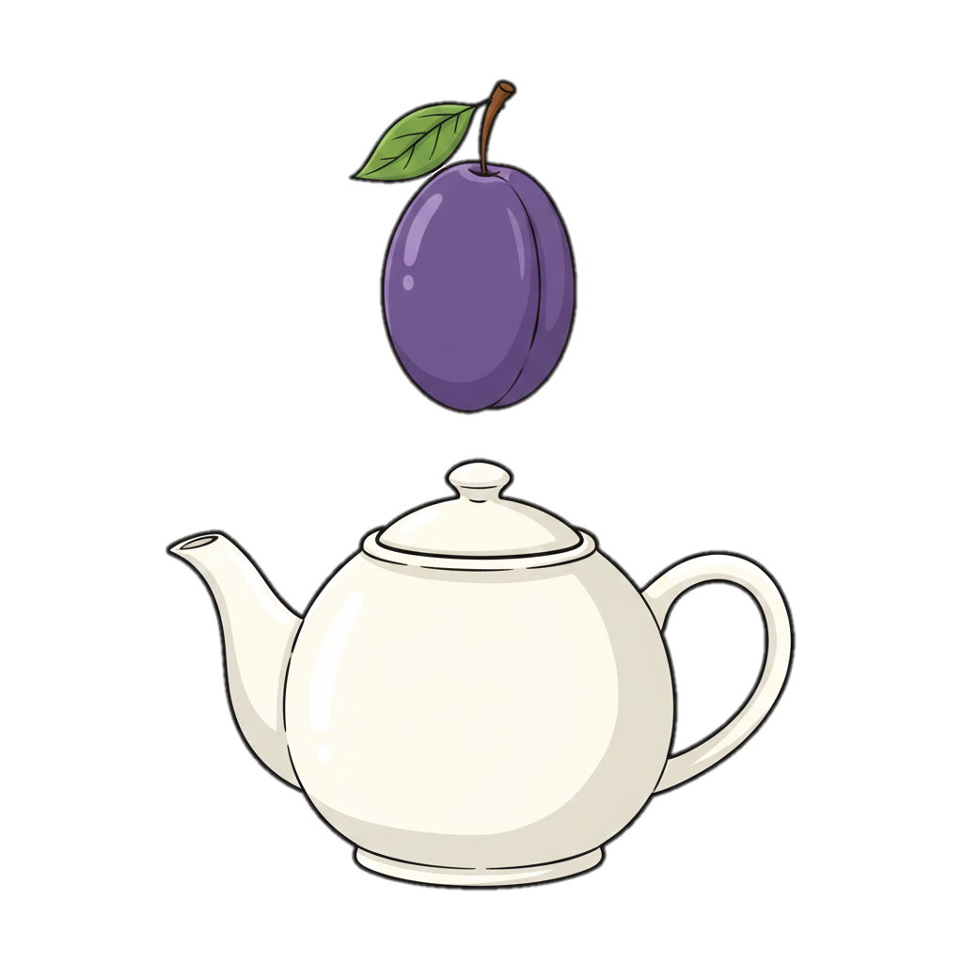
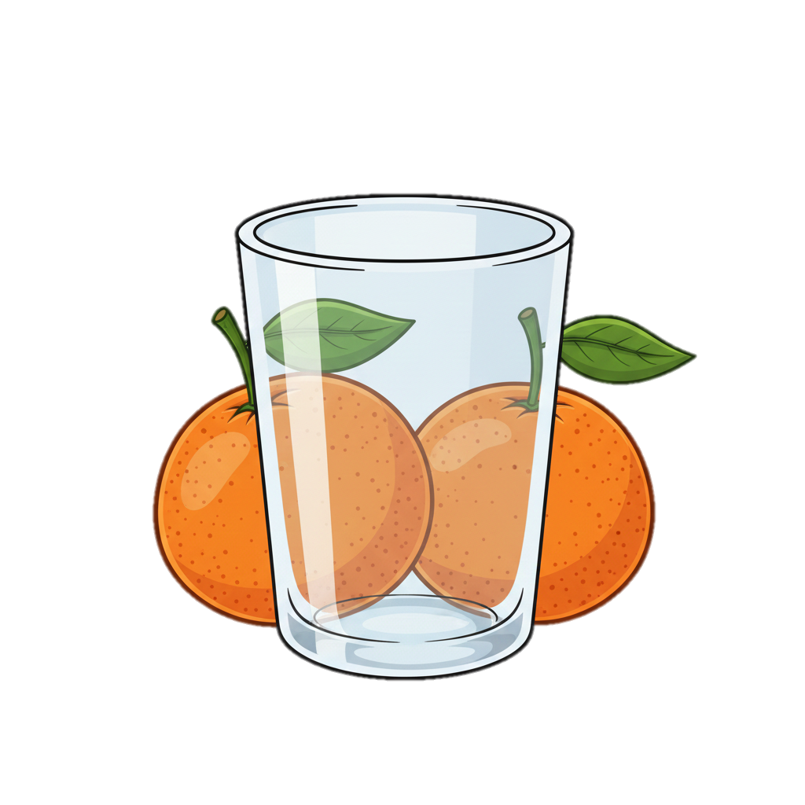


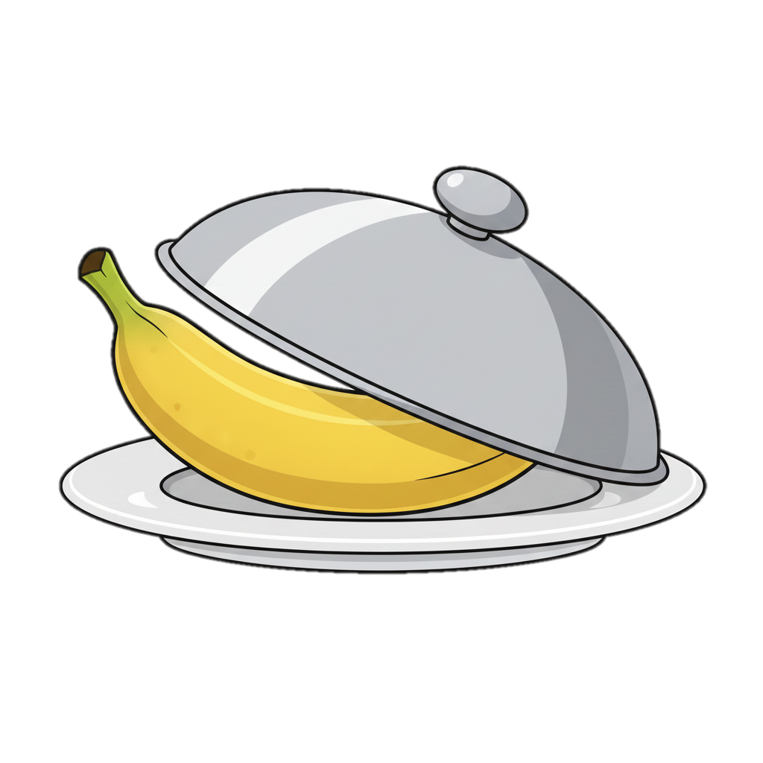

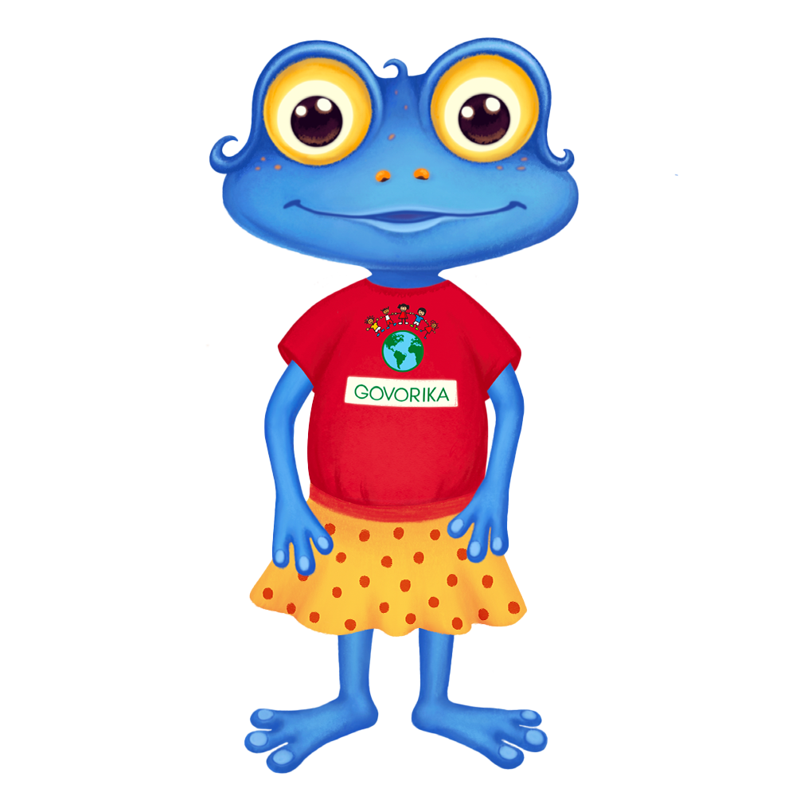
над сливою;
Зліва від ананаса;
Праворуч від мандарин;
над ківі;
під бананом;
під яблуком;
Праворуч від хурми;
перед грушею;
АРУ
АРЕ
УРИ
ОРА
УРО
ЕРУ
АРО
ІРЕ

